Slide 1
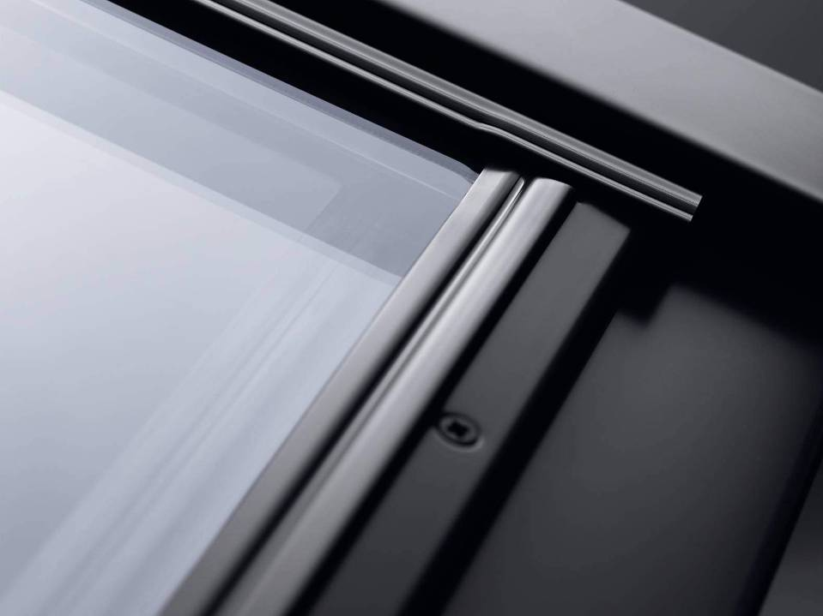
Запчасти
каталог
Notes:
Break slide

Slide 2
Запасные части для
Окна
Оклада
Откоса
Электрооборудования
Шторы
Рольставен
Москитной сетки
Маркизета

Slide 3
Запасные части для окна
Деревянные (в том числе покрытые полиуретаном)
Металлические (накладки, шарниры)
Крепеж
Пластмассовые
Стеклопакеты
Уплотнители
Фильтр
Электрика
Окно-балкон Cabrio
В начало

Slide 4
Запасные части для окна деревянные
Вентиляционный клапан
Коробка окна
В начало

Slide 5
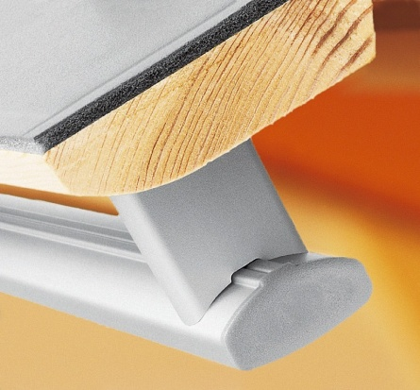
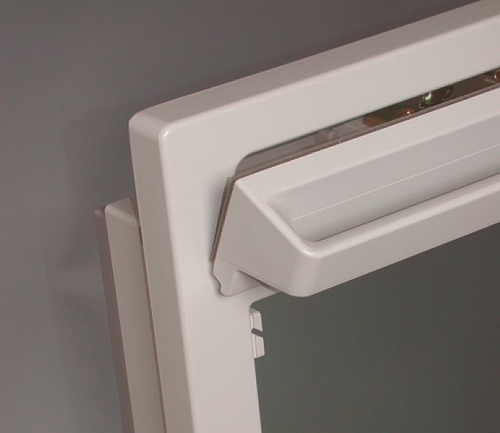
Вентиляционный клапан
Код окна?
V21 (с 2003 г, например, GGL M08 3073G)
VES (до 2003 г, например, GGL 308 3059)
Посмотреть отличие продукции VES (до 2003 г) и V21 (после 2003 г)
В начало

Slide 6
Вентиляционный клапан V21 (с 2003 г)
GGL, GPL:
C02, C04 750014C3
F04, F06 750014F3
M04, M06, M08, M10, M12 750014M3
P06, P08, P10 750014P3
S06, S08, S10 750014S3
U04, U08, U10 750014U3
GGU, GPU:
C02, C04 753180C
F04, F06 753180F
M04, M06, M08, M10, M12 7531803
P06, P08, P10 7531804
S06, S08, S10 7531806
Вернуться к окнам
В начало

Slide 7
Вентиляционный клапан VES (до 2003 г)
Клапаны V21 (с 2003 г) M04, M06, M08, M10 подходят на окна 304, 306, 308, 310
Клапаны V21 (с 2003 г) S06, S08 подходят на окна 606, 608
Перейти на страницу с клапанами V21
GGL, GHL:
102 750014C3
206 750014F3
304, 306, 308, 310 750014M3
408 750014P3
606, 608 750014S3
Посмотреть отличие продукции VES (до 2003 г) и V21 (после 2003 г)
Вернуться к окнам
В начало

Slide 8
Коробка окна
V21 (с 2003 г, например, GGL M08 3073G)
        GZL GGL
  C02 758927C021 751935C023
  C04 758927C041 751935C043
  F04 758927F041 751935F043
  F06 758927F061 751935F063
  M04 758927M041 751935M043
  M06 758927M061 751935M063
  M08 758927M081 751935M083
  M10 758927M101 751935M103
  P06 758927P061 751935P063
  P08 758927P081 751935P083
  S06 758927S061 751935S063
  S08 758927S081 751935S083
Коробку окна возможно заказать отдельно как запчасть. Однако, при необходимости заменить коробку рекомендуется рассмотреть покупку нового окна из-за высокой стоимости коробки и ее большого срока поставки.
Вернуться к окнам
В начало

Slide 9
Запасные части для окна металлические
Накладки
Упаковка с накладками/ Байпак
Прижимная П-образная рамка стеклопакета
Поворотные шарниры
Крепеж
Ручка на окно GZL (без замков)
Замок (GGL)
Пружины (GPL)
Пружины (GDL)
Балясины (GDL)
Пружины (GTL)
Заглушка пружины (GPL, GPU, GDL)
Крышка заглушки пружины (GPL,GPU)
Подъемный механизм (GTL)
Шпингалет (GPL, GPU, GTL, GTU)
Газовый амортизатор (GXL)
Болт подъемного механизма (GXL)
Ключи для замков на ручках (GDL, GPL, GPU, GXL, VEA, VEB, VFA, VFB)
Держатель фильтра
В начало

Slide 10
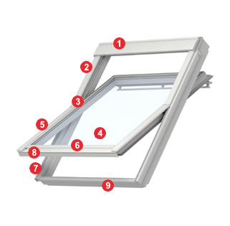
Накладки для окна
1. Верхняя накладка/Top case
2. Перекрывающая накладка коробки
Перекрывающая накладка коробки
5. Перекрывающая накладка фрамуги
Перекрывающая накладка фрамуги
7. Боковая накладка коробки
Боковая накладка коробки
8. Нижняя накладка фрамуги
9. Нижняя накладка коробки
Упаковка с накладками/Байпак
В начало

Slide 11
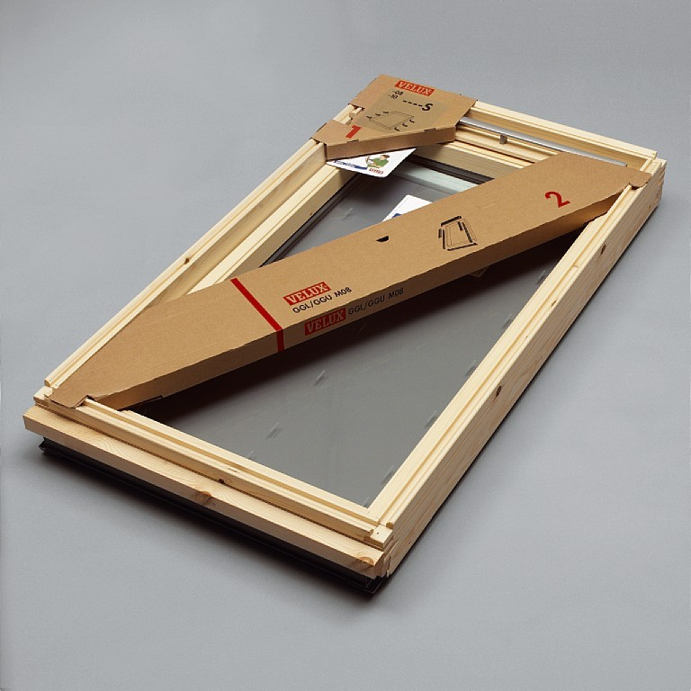
Накладки для окна
Упаковка с накладками/Байпак
V21 (с 2003 г, например, GGL M08 3073G)
В комплект упаковки с накладками входят:
 Верхняя накладка - 1 шт,
 Перекрывающая накладка коробки - 2 шт, (правая снаружи /левая снаружи)
 Боковая накладка коробки - 2 шт, , (правая снаружи /левая снаружи)
 Нижняя накладка коробки - 1 шт
В начало

Slide 12
Накладки для окна
Упаковка с накладками/Байпак
V21 (с 2003 г, например, GZL M08 1059D) - Алюминий
V21 с уплотнителями «Снег+»
(с 2003 г, например, GZL M08 1073GDBIS) - Алюминий
V21 (с 2003г, например, GGL M08 3173G) - Медь
В начало

Slide 13
Накладки для окна
Упаковка с накладками/Байпак
V21 (с 2003 г, например, GGL M08 3073G) - Алюминий
        GZL, GGL, GGU: GPL:
C02 765122C020
C04 765122C040
F04 765122F040
F06 765122F060
M04 765122M040
M06 765122M060 765134M060
M08 765122M080 765134M080
M10 765122M100 765134M100
M12 765122M120
P06 765122P060 765134P060
P08 765122P080 765134P080
P10 765122P100 765134P100
S06 765122S060 765134S060
S08 765122S080 765134S080
S10 765122S100 765134S100
U04 765122U040
U08 765122U080 765134U080
U10 765122U100
В начало

Slide 14
Накладки для окна
Упаковка с накладками/Байпак
V21 (с 2003 г, например, GGL M08 3073G) - Алюминий
        GZL 1073GBDIS, GGL3073GIS:
C02 760839C020
C04 760839C040
F04 760839F040
F06 760839F060
M04 760839M040
M06 760839M060
M08 760839M080
M10 760839M100
P06 760839P060
P08 760839P080
S06 760839S060
S08 760839S080
В начало

Slide 15
Накладки для окна
Упаковка с накладками/Байпак
V21 (с 2003 г, например, GGL M08 3073G) - Медь
        GZL, GGL, GGU: GPL:
C02 765122C021
C04 765122C041
F04 765122F041
F06 765122F061
M04 765122M041
M06 765122M061 765134M061
M08 765122M081 765134M081
M10 765122M101 765134M101
M12 765122M121
P06 765122P061 765134P061
P08 765122P081 765134P081
P10 765122P101 765134P101
S06 765122S061 765134S061
S08 765122S081 765134S081
S10 765122S101 765134S101
U04 765122U041
U08 765122U081 765134U081
U10 765122U101
В начало

Slide 16
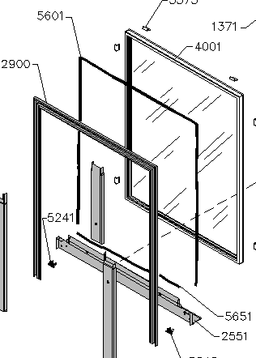
Прижимная П-образная рамка стеклопакета
V21 (с 2003 г, например, GGL M08 3073G) - Алюминий
V21 (с 2003г, например, GGL M08 3173G) - Медь
Посмотреть отличие продукции VES (до 2003 г) и V21 (после 2003 г)
В начало

Slide 17
Прижимная П-образная рамка стеклопакета
V21 (с 2003 г, например, GGL M08 3073G) - Алюминий
        GZL, GGL, GGU, GPL:
C02 600109C020
C04 600109C040
F04 600109F040
F06 600109F060
M04 600109M040
M06 600109M060
M08 600109M080
M10 600109M100
M12 600109M120
P06 600109P060
P08 600109P080
P10 600109P100
S06 600109S060
S08 600109S080
S10 600109S100
U04 600109U040
U08 600109U080
U10 600109U100
В начало

Slide 18
Прижимная П-образная рамка стеклопакета
V21 (с 2003 г, например, GGL M08 3073G) - Медь
        GZL, GGL, GGU, GPL:
C02 600109C021
C04 600109C041
F04 600109F041
F06 600109F061
M04 600109M041
M06 600109M061
M08 600109M081
M10 600109M101
M12 600109M121
P06 600109P061
P08 600109P081
P10 600109P101
S06 600109S061
S08 600109S081
S10 600109S101
U04 600109U041
U08 600109U081
U10 600109U101
В начало

Slide 19
Накладки для окна
Верхняя накладка/Top case
V21 (с 2003 г, например, GGL M08 3073G)
VES (до 2003 г, например, GGL 308 3059)
Посмотреть отличие продукции VES (до 2003 г) и V21 (после 2003 г)
В начало

Slide 20
Накладки для окна
Верхняя накладка/Top case
V21 (с 2003 г, например, GGL M08 3073G) - Алюминий
V21 (с 2003г, например, GGL M08 3173G) - Медь
В начало

Slide 21
Накладки для окна
Верхняя накладка/Top case
VES (до 2003 г, например, GGL 308 3059) - Алюминий
VES (до 2003г, например, GGL 308 3159)- Медь
В начало

Slide 22
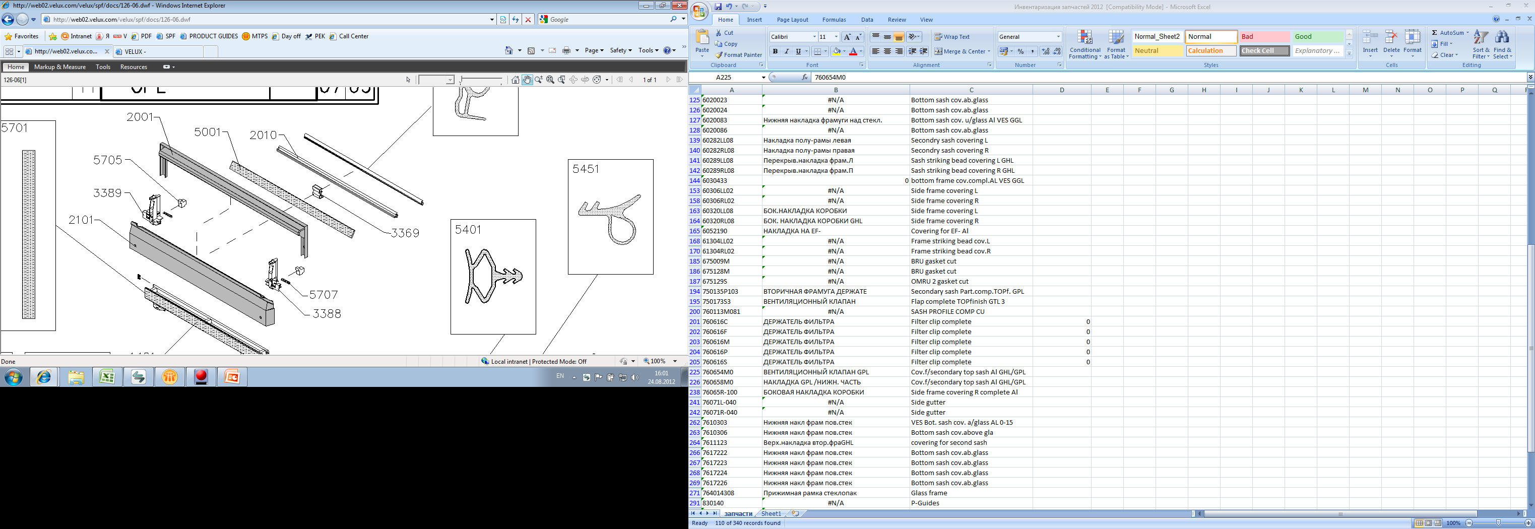
Накладки для окна
Верхняя накладка/Top case
V21 (с 2003г, например, GGL M08 3073G) - Алюминий
GZL, GGL, GGU:
C02, C04 760824С0
F04, F06 760653F0 или 760824F0
M04, M06, M08, M10, M12 760824M0
P06, P08, P10 760824P0
S06, S08, S10 760653S0 или 760824S0
U04, U08, U10 760653U0 или 760824U0
GPL:
M04, M06, M08, M10, M12 760652M0 + 760654M0 (760658M0)
P06, P08, P10 760652P0 + 760654P0
S06, S08, S10 760652S0 + 760654S0
U04, U08, U10 760652U0 + 760654U0
В начало

Slide 23
Накладки для окна
Верхняя накладка/Top case
V21 (с 2003 г, например, GGL M08 3173G) - Медь
GGL, GGU:
C02, C04 760824C1
F04, F06 760824F1
M04, M06, M08, M10, M12 760824M1
P06, P08, P10 760824P1
S06, S08, S10 760824S1
U04, U08, U10 760824U1
GPL:
M04, M06, M08, M10, M12 760652M1 + 760658M1
P06, P08, P10 760652P1 + 760658P1
S06, S08, S10 760652S1 + 760658S1
U04, U08, U10 760652U1 + 760658U1
В начало

Slide 24
Накладки для окна
Верхняя накладка/Top case
VES (до 2003 г, например, GGL 308 3059) - Алюминий
GZL, GGL:
102 7610011
206 7610012
304, 306, 308, 310, 312 7610023
406, 408, 410 7610024
606, 608, 610 7610026
GHL:
308 7611593
В начало

Slide 25
Накладки для окна
Верхняя накладка/Top case
VES (до 2003г, например, GGL 308 3159) - Медь
GGL:
102 7610081
206 7610082
304, 306, 308, 310, 312 7610073
406, 408, 410 7610074
606, 608, 610 7610076
GHL:
308 7611623
В начало

Slide 26
Накладки для окна
Перекрывающая накладка коробки
V21 (с 2003г, например, GGL M08 3073G)
VES (до 2003 г, например, GGL 308 3059)
Посмотреть отличие продукции VES (до 2003 г) и V21 (после 2003 г)
В начало

Slide 27
Накладки для окна
Перекрывающая накладка коробки
V21 (с 2003 г, например, GGL M08 3073G) - Алюминий
V21 (с 2003 г, например, GGL M08 3173G) - Медь
В начало

Slide 28
Накладки для окна
Перекрывающая накладка коробки
VES (до 2003 г, например, GGL 308 3059) - Алюминий
VES (до 2003 г, например, GGL 308 3159)- Медь
В начало

Slide 29
Накладки для окна
Перекрывающая накладка коробки
V21 (с 2003 г, например, GGL M08 3073G) - Алюминий
GZL, GGL, GGU, GPL:
C02 600103-020
C04, F04, M04, P04, U04 600103-040
C06, F06, M06, P06, S06 600103-060
F08, M08, P08, S08, U08 600103-080
M10, P10, S10, U10 600103-100
Для окон V21 только накладка «перекрывающая накладка коробки» правая и левая одинаковы
Для окон VES все накладки правые и левые разные
В начало

Slide 30
Накладки для окна
Перекрывающая накладка коробки
V21 (с 2003 г, например, GGL M08 3173G) - Медь
GGL, GGU, GPL:
C02 600103-021
C04, F04, M04, P04, U04 600103-041
C06, F06, M06, P06, S06 600103-061
F08, M08, P08, S08, U08 600103-081
M10, P10, S10, U10 600103-101
Для окон V21 только накладка «перекрывающая накладка коробки» правая и левая одинаковы
Для окон VES все накладки правые и левые разные
В начало

Slide 31
Накладки для окна
Перекрывающая накладка коробки
(левая снаружи)
VES (до 2003 г, например, GGL 308 3059) - Алюминий
GZL, GGL:
102 60304RS02
304 60304RL04
306, 606 60304RL06
308, 408, 608 60304RL08
310 60304RL10
Для окон VES (до 2003 г) все накладки правые и левые разные
В начало

Slide 32
Накладки для окна
Перекрывающая накладка коробки
(левая снаружи)
VES (до 2003 г, например, GGL 308 3159) - Медь
GGL:
102 61304RS02
304 61304RL04
306, 606 61304RL06
308, 408, 608 61304RL08
310 61304RL10
Для окон VES (до 2003 г) все накладки правые и левые разные
В начало

Slide 33
Накладки для окна
Перекрывающая накладка коробки
V21 (с 2003г, например, GGL M08 3073G)
VES (до 2003 г, например, GGL 308 3059)
Посмотреть отличие продукции VES (до 2003 г) и V21 (после 2003 г)
В начало

Slide 34
Накладки для окна
Перекрывающая накладка коробки
VES (до 2003 г, например, GGL 308 3059) - Алюминий
VES (до 2003 г, например, GGL 308 3159)- Медь
В начало

Slide 35
Накладки для окна
Перекрывающая накладка коробки
(правая снаружи)
VES (до 2003 г, например, GGL 308 3059) - Алюминий
GZL, GGL:
102 60304LS02
304 60304LL04
306, 606 60304LL06
308, 408, 608 60304LL08
310 60304LL10
Для окон VES (до 2003 г) все накладки правые и левые разные
В начало

Slide 36
Накладки для окна
Перекрывающая накладка коробки
(правая снаружи)
VES (до 2003 г, например, GGL 308 3059) - медь
GGL:
102 61304LS02
304 61304LL04
306, 606 61304LL06
308, 408, 608 61304LL08
310 61304LL10
Для окон VES (до 2003 г) все накладки правые и левые разные
В начало

Slide 37
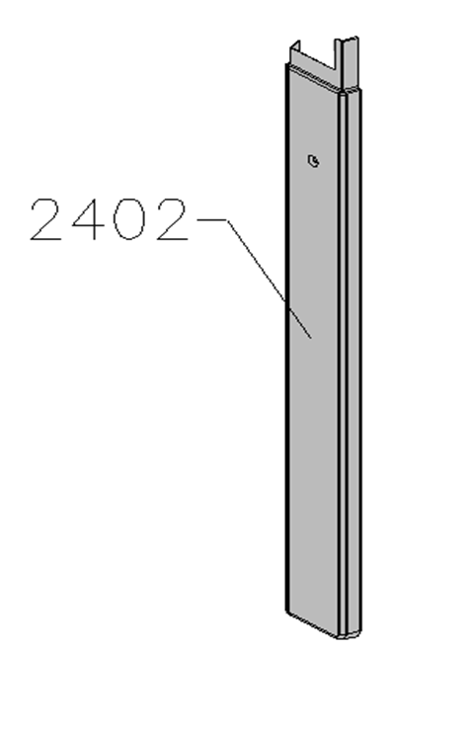
Накладки для окна
Перекрывающая накладка фрамуги
V21 (с 2003г, например, GGL M08 3073G)
VES (до 2003 г, например, GGL 308 3059)
Посмотреть отличие продукции VES (до 2003 г) и V21 (после 2003 г)
В начало

Slide 38
Накладки для окна
Перекрывающая накладка фрамуги
V21 (с 2003 г, например, GGL M08 3073G) - Алюминий
V21 (с 2003 г, например, GGL M08 3173G) - Медь
В начало

Slide 39
Накладки для окна
Перекрывающая накладка фрамуги
VES (до 2003 г, например, GGL 308 3059) - Алюминий
VES (до 2003 г, например, GGL 308 3159)- Медь
В начало

Slide 40

Накладки для окна
Перекрывающая накладка фрамуги
(левая снаружи)
V21 (с 2003 г, например, GGL M08 3073G) - Алюминий
GZL, GGL, GGU, GPL:
C02 60010R-020
C04, F04, M04, P04, U04 60010R-040
C06, F06, M06, P06, S06 60010R-060
F08, M08, P08, S08, U08 60010R-080
M10, P10, S10, U10 60010R-100
В начало

Slide 41
Накладки для окна
Перекрывающая накладка фрамуги
(левая снаружи)
V21 (с 2003 г, например, GGL M08 3173G) - Медь
GGL, GGU, GPL:
C02 60010R-021
C04, F04, M04, P04, U04 60010R-041
C06, F06, M06, P06, S06 60010R-061
F08, M08, P08, S08, U08 60010R-081
M10, P10, S10, U10 60010R-101
В начало

Slide 42
Накладки для окна
Перекрывающая накладка фрамуги
(левая снаружи)
VES (до 2003 г, например, GGL 308 3059) - Алюминий
GZL, GGL:
102 60200RA02
304 60200RA04
306, 606 60200RA06
308, 408, 608 60200RA08
310 60200RA10
В начало

Slide 43
Накладки для окна
Перекрывающая накладка фрамуги
(левая снаружи)
VES (до 2003 г, например, GGL 308 3159) - Медь
GGL:
102 61200RA02
304 61200RA04
306, 606 61200RA06
308, 408, 608 61200RA08
310 61200RA10
В начало

Slide 44
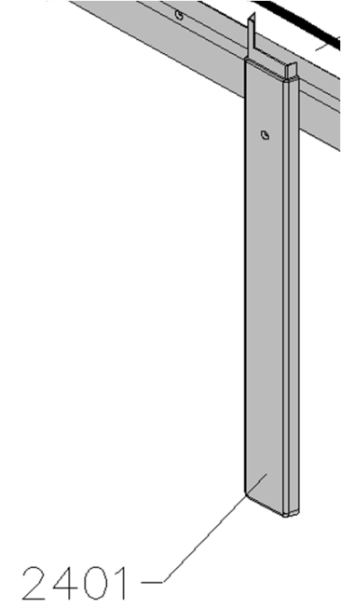
Накладки для окна
Перекрывающая накладка фрамуги
V21 (с 2003г, например, GGL M08 3073G)
VES (до 2003 г, например, GGL 308 3059)
Посмотреть отличие продукции VES (до 2003 г) и V21 (после 2003 г)
В начало

Slide 45
Накладки для окна
Перекрывающая накладка фрамуги
V21 (с 2003 г, например, GGL M08 3073G) - Алюминий
V21 (с 2003 г, например, GGL M08 3173G) - Медь
В начало

Slide 46
Накладки для окна
Перекрывающая накладка фрамуги
VES (до 2003 г, например, GGL 308 3059) - Алюминий
VES (до 2003 г, например, GGL 308 3159)- Медь
В начало

Slide 47
Накладки для окна
Перекрывающая накладка фрамуги
(правая снаружи)
V21 (с 2003 г, например, GGL M08 3073G) - Алюминий
GZL, GGL, GGU, GPL:
C02 60010L-020
C04, F04, M04, P04, U04 60010L-040
C06, F06, M06, P06, S06 60010L-060
F08, M08, P08, S08, U08 60010L-080
M10, P10, S10, U10 60010L-100
В начало

Slide 48
Накладки для окна
Перекрывающая накладка фрамуги
(правая снаружи)
V21 (с 2003 г, например, GGL M08 3173G) - Медь
GGL, GGU, GPL:
C02 60010L-021
C04, F04, M04, P04, U04 60010L-041
C06, F06, M06, P06, S06 60010L-061
F08, M08, P08, S08, U08 60010L-081
M10, P10, S10, U10 60010L-101
В начало

Slide 49
Накладки для окна
Перекрывающая накладка фрамуги
(правая снаружи)
VES (до 2003 г, например, GGL 308 3059) - Алюминий
GZL, GGL:
102 60200LA02
304 60200LA04
306, 606 60200LA06
308, 408, 608 60200LA08
310 60200LA10
В начало

Slide 50
Накладки для окна
Перекрывающая накладка фрамуги
(правая снаружи)
VES (до 2003 г, например, GGL 308 3159) - Медь
GGL:
102 61200LA02
304 61200LA04
306, 606 61200LA06
308, 408, 608 61200LA08
310 61200LA10
В начало

Slide 51
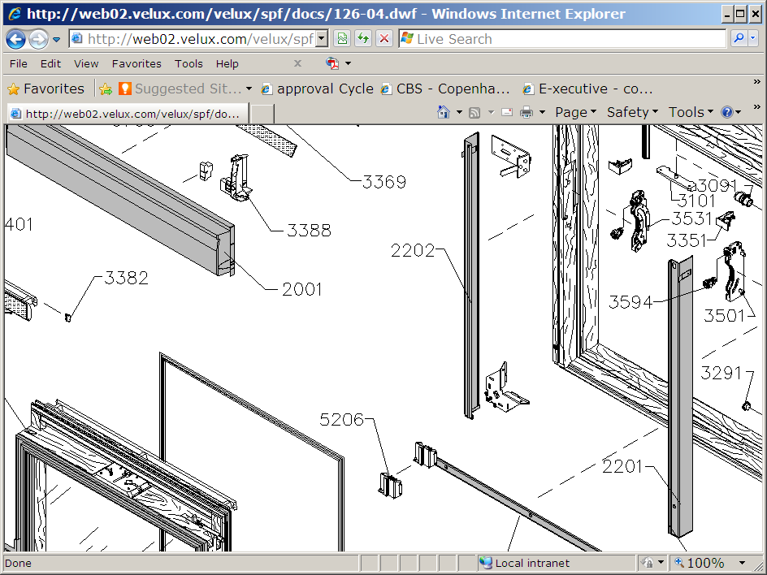
Накладки для окна
Боковая накладка коробки
V21 (с 2003г, например, GGL M08 3073G)
VES (до 2003 г, например, GGL 308 3059)
Посмотреть отличие продукции VES (до 2003 г) и V21 (после 2003 г)
В начало

Slide 52
Накладки для окна
Боковая накладка коробки
V21 (с 2003 г, например, GGL M08 3073G) - Алюминий
V21 (с 2003 г, например, GGL M08 3173G) - Медь
В начало

Slide 53
Накладки для окна
Боковая накладка коробки
VES (до 2003 г, например, GGL 308 3059) - Алюминий
VES (до 2003 г, например, GGL 308 3159)- Медь
В начало

Slide 54
Накладки для окна
Боковая накладка коробки
(левая снаружи)
V21 (с 2003 г, например, GGL M08 3073G) - Алюминий
GZL, GGL, GGU, GPL:
C02 76065R-020
C04, F04, M04, P04, U04 76065R-040
C06, F06, M06, P06, S06 76065R-060
F08, M08, P08, S08, U08 76065R-080
M10, P10, S10, U10 76065R-100
В начало

Slide 55
Накладки для окна
Боковая накладка коробки
(левая снаружи)
V21 (с 2003 г, например, GGL M08 3173G) - Медь
GGL, GGU, GPL:
C02 76065R-021
C04, F04, M04, P04, U04 76065R-041
C06, F06, M06, P06, S06 76065R-061
F08, M08, P08, S08, U08 76065R-081
M10, P10, S10, U10 76065R-101
В начало

Slide 56
Накладки для окна
Боковая накладка коробки
(левая снаружи)
VES (до 2003 г, например, GGL 308 3059) - Алюминий
GZL, GGL:
102 60305RS02
304 60306RL04
306, 606 60306RL06
308, 408, 608 60306RL08
310 60306RL10
В начало

Slide 57
Накладки для окна
Боковая накладка коробки
(левая снаружи)
VES (до 2003 г, например, GGL 308 3159) - Медь
GGL:
102 61305RS02
304 61306RL04
306, 606 61306RL06
308, 408, 608 61306RL08
310 61306RL10
В начало

Slide 58
Накладки для окна
Боковая накладка коробки
V21 (с 2003г, например, GGL M08 3073G)
VES (до 2003 г, например, GGL 308 3059)
Посмотреть отличие продукции VES (до 2003 г) и V21 (после 2003 г)
В начало

Slide 59
Накладки для окна
Боковая накладка коробки
V21 (с 2003 г, например, GGL M08 3073G) - Алюминий
V21 (с 2003 г, например, GGL M08 3173G) - Медь
В начало

Slide 60
Накладки для окна
Боковая накладка коробки
VES (до 2003 г, например, GGL 308 3059) - Алюминий
VES (до 2003 г, например, GGL 308 3159)- Медь
В начало

Slide 61
Накладки для окна
Боковая накладка коробки
(правая снаружи)
V21 (с 2003 г, например, GGL M08 3073G) - Алюминий
GZL, GGL, GGU, GPL:
C02 76065L-020
C04, F04, M04, P04, U04 76065L-040
C06, F06, M06, P06, S06 76065L-060
F08, M08, P08, S08, U08 76065L-080
M10, P10, S10, U10 76065L-100
В начало

Slide 62
Накладки для окна
Боковая накладка коробки
(правая снаружи)
V21 (с 2003 г, например, GGL M08 3173G) - Медь
GGL, GGU, GPL:
C02 76065L-021
C04, F04, M04, P04, U04 76065L-041
C06, F06, M06, P06, S06 76065L-061
F08, M08, P08, S08, U08 76065L-081
M10, P10, S10, U10 76065L-101
В начало

Slide 63
Накладки для окна
Боковая накладка коробки
(правая снаружи)
VES (до 2003 г, например, GGL 308 3059) - Алюминий
GZL, GGL:
102 60305LS02
304 60306LL04
306, 606 60306LL06
308, 408, 608 60306LL08
310 60306LL10
В начало

Slide 64
Накладки для окна
Боковая накладка коробки
(правая снаружи)
VES (до 2003 г, например, GGL 308 3159) - Медь
GGL:
102 61305LS02
304 61306LL04
306, 606 61306LL06
308, 408, 608 61306LL08
310 61306LL10
В начало

Slide 65
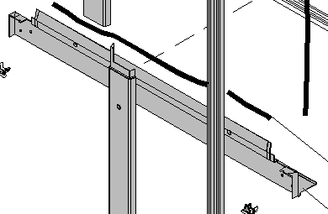
Накладки для окна
Нижняя накладка фрамуги
V21 (с 2003 г, например, GGL M08 3073G) - Алюминий
V21 (с 2003г, например, GGL M08 3173G) - Медь
В начало

Slide 66
Накладки для окна
Нижняя накладка фрамуги
V21 (с 2003г, например, GGL M08 3073G) - Алюминий
GZL, GGL, GGU, GPL:
C02, C04 760617C0
F04, F06 760617F0
M04, M06, M08, M10, M12 760617M0
P06, P08, P10 760617P0
S06, S08, S10 760617S0
U04, U08, U10 760617U0
В начало

Slide 67
Накладки для окна
Нижняя накладка фрамуги
V21 (с 2003 г, например, GGL M08 3173G) - Медь
GZL, GGL, GGU, GPL:
C02, C04 760617C1
F04, F06 760617F1
M04, M06, M08, M10, M12 760617M1
P06, P08, P10 760617P1
S06, S08, S10 760617S1
U04, U08, U10 760617U1
В начало

Slide 68
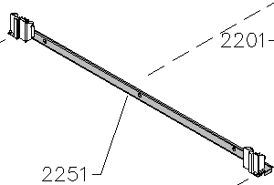
Накладки для окна
Нижняя накладка коробки
V21 (с 2003 г, например, GGL M08 3073G)
VES (до 2003 г, например, GGL 308 3059)
Посмотреть отличие продукции VES (до 2003 г) и V21 (после 2003 г)
В начало

Slide 69
Накладки для окна
Нижняя накладка коробки
V21 (с 2003 г, например, GGL M08 3073G) - Алюминий
V21 (с 2003г, например, GGL M08 3173G) - Медь
В начало

Slide 70
Накладки для окна
Нижняя накладка коробки
VES (до 2003 г, например, GGL 308 3059) - Алюминий
VES (до 2003г, например, GGL 308 3159)- Медь
В начало

Slide 71
Накладки для окна
Нижняя накладка коробки
V21 (с 2003г, например, GGL M08 3073G) - Алюминий
GZL, GGL, GGU, GPL:
C02, C04 760618C0
F04, F06 760618F0
M04, M06, M08, M10, M12 760618M0
P06, P08, P10 760618P0
S06, S08, S10 760618S0
U04, U08, U10 760618U0
В начало

Slide 72
Накладки для окна
Нижняя накладка коробки
V21 (с 2003 г, например, GGL M08 3173G) - Медь
GZL, GGL, GGU, GPL:
C02, C04 760618C1
F04, F06 760618F1
M04, M06, M08, M10, M12 760618M1
P06, P08, P10 760618P1
S06, S08, S10 760618S1
U04, U08, U10 760618U1
В начало

Slide 73
Накладки для окна
Нижняя накладка коробки
VES (до 2003 г, например, GGL 308 3059) - Алюминий
GZL, GGL:
102 6030011
206 6030012
304, 306, 308, 310, 312 6030013
406, 408, 410 6030014
606, 608, 610 6030016
В начало

Slide 74
Накладки для окна
Нижняя накладка коробки
VES (до 2003г, например, GGL 308 3159) - Медь
GGL:
102 6130011
206 6130012
304, 306, 308, 310, 312 6130013
406, 408, 410 6130014
606, 608, 610 6130016
В начало

Slide 75
Поворотные шарниры
V21 (с 2003 г, например, GGL M08 3073G)
GZL, GGL, GGU:
Шарнир рамы левый (изнутри помещения):
для размеров C02, C04 020686
для остальных размеров 020680
Шарнир рамы правый (изнутри помещения):
для размеров C02, C04 020685
для остальных размеров 020679
Шарнир коробки левый (изнутри помещения):
020752
Шарнир коробки правый (изнутри помещения):
020751
VES (до 2003 г, например, GZL 308 1054)
    GZL, GGL:
    Комплект шарниров 099966
Вернуться к окнам
В начало

Slide 76
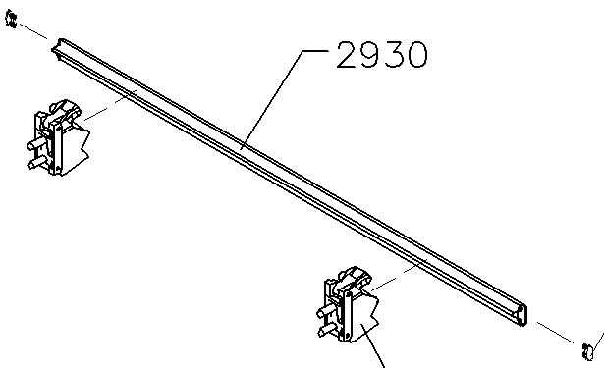
Ручка на окно GZL (без замков)
V21 (с 2003 г, например, GZL M08 1059D)
VES (до 2003 г, например, GZL 308 1054)
Ручка
Пружинный замок
Ручка идет отдельно от пружинных замков
Вернуться к окнам
В начало

Slide 77
Ручка на окно GZL (без замков)
V21 (с 2003 г, например, GZL M08 1059D)
C02, C04 760665C (ручка без замков) или 760991С (ручка с замками)
F04, F06 760991F (ручка с замками)
M04, M06, M08, M10 760991M (ручка с замками) или 768230M (ручка с замками)
P06, P08 760991P (ручка с замками) или 768230P (ручка с замками)
S06, S08 760991S (ручка с замками) или 768230S (ручка с замками)
Ручка
Пружинный замок
Вернуться к окнам
В начало

Slide 78
Ручка на окно GZL (без замков)
VES (до 2003 г, например, GZL 308 1054)
102 6011181
206 6011182
304, 306, 308, 310 6011183
408 6011184
606, 608 6011186
Ручка
Пружинный замок
Вернуться к окнам
В начало

Slide 79
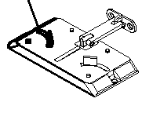
Замок (GGL)
V21 (с 2003 г, например, GGL M08 3073G)
Код – 025154 или 025140
Вернуться к окнам
В начало

Slide 80
Пружины (GPL)
GPL --- 3059 алюминий
GPL --- 3073G алюминий
Информацию по кодам для окон с другим стеклопакетом или с накладками из меди уточняйте в отделе по работе с клиентами
В начало

Slide 81
Пружины GPL --- 3059 с алюминиевыми накладками
 | Уклон кровли
Код окна | 15-55⁰ | 56-60⁰ | 61-65⁰ | 66-70⁰ | 71-75⁰
GPL M06 3059 | 033401 | 043588 | 043779 | 043775 | 043771
GPL M08 3059 | 033418 | 043605 | 043797 | 043793 | 043788
GPL M10 3059 | 033431 | 043617 | 043809 | 043805 | 043800
GPL P06 3059 | 033411 | 043598 | 043790 | 043786 | 043781
GPL P08 3059 | 033426 | 043613 | 043805 | 043801 | 043796
GPL P10 3059 | 033439 | 043626 | 043817 | 043813 | 043809
GPL S06 3059 | 033417 | 043604 | 043796 | 043792 | 043787
GPL S08 3059 | 033434 | 043621 | 043813 | 043809 | 043804
GPL S10 3059 | 033448 | 043634 | 043826 | 043822 | 043817
На одно окно необходимо заказывать пружины в количестве 2 шт
В начало

Slide 82
Пружины GPL --- 3073G с алюминиевыми накладками
 | Уклон кровли
Код окна | 15-55⁰ | 56-60⁰ | 61-65⁰ | 66-70⁰ | 71-75⁰
GPL M06 3073G | 033406 | 043593 | 043785 | 043781 | 043776
GPL M08 3073G | 033425 | 043612 | 043804 | 043799 | 043795
GPL M10 3073G | 033438 | 043624 | 043816 | 043812 | 043808
GPL P06 3073G | 033417 | 043603 | 043795 | 043791 | 043786
GPL P08 3073G | 033434 | 043621 | 043812 | 043808 | 043804
GPL P10 3073G | 033448 | 043634 | 043826 | 043822 | 043817
GPL S06 3073G | 033425 | 043612 | 043804 | 043800 | 043795
GPL S08 3073G | 033442 | 043628 | 043820 | 043816 | 043811
GPL S10 3073G | 033455 | 043642 | 043834 | 043829 | 043825
На одно окно необходимо заказывать пружины в количестве 2 шт
В начало

Slide 83
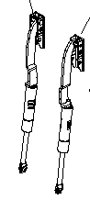
Запасные части для окна металлические
Пружина (GTL)
Подходит для окон GTL, GTU
Код – 029487
029488
Вернуться к окнам
В начало

Slide 84
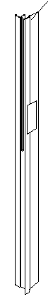
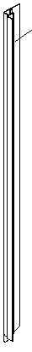
Запасные части для окна металлические
Заглушка пружины (GPL, GPU, GDL)
Для окон
GPL M08, P08, S08, U08 - 031013
GPU C06, F06, M06, P06, S06 – 031017
GPU F08, M08, P08, S08, U08 - 031019
GPL M08, P08, S08, U08 - 031014
GPU F08, M08, P08, S08, U08 - 031020
GDL - 031034
Вернуться к окнам
В начало

Slide 85
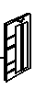
Запасные части для окна металлические
Крышка заглушки пружины
Для окон GPL - 031048
Для окон GPU - 031049
Вернуться к окнам
В начало

Slide 86
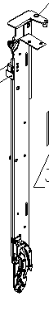
Запасные части для окна металлические
Подъемный механизм(GTL)
Подходит для окон GTL, GTU
Код – 029479
Вернуться к окнам
В начало

Slide 87
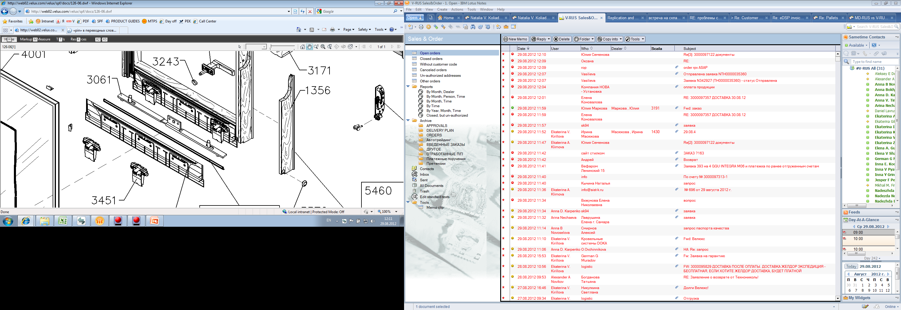
Запасные части для окна металлические
Шпингалет (GPL, GPU, GTL, GTU)
Подходит для окон GPL, GPU, GTL, GTU
Код – 029750
Вернуться к окнам
В начало

Slide 88
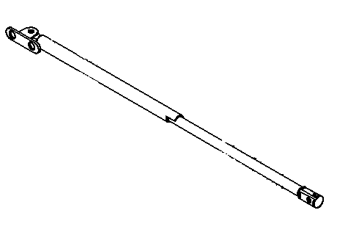
Запасные части для окна металлические
Газовый амортизатор (GXL)
Подходит для окон GXL
Код – 015211
Предназначение амортизатора:
Облегчает открывание окна по верхней оси. Пружина компенсирует вес поворотной части при открывании по верхней оси
Вернуться к окнам
В начало

Slide 89
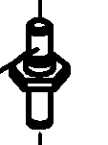
Запасные части для окна металлические
Болт подъемного механизма (GXL)
Подходит для окон GXL
Код – 015217
Вернуться к окнам
В начало

Slide 90
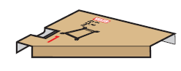
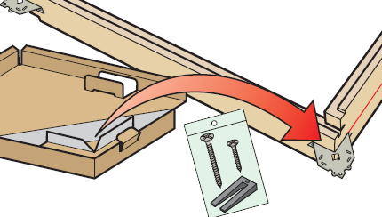
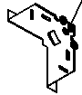
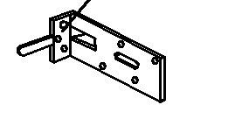
Крепеж
V21 (с 2003г, например, GZL M08 1059D)
Упаковка с крепежом
(в комплекте 4-6 монтажных уголков,
шурупы, пластиковый клинышек):
Для окон с высотой до 118 см - 765128-06
Для окон с высотой 140 см и выше - 765128-10
Монтажная пластина - 014530
Монтажный уголок - 014531
Вернуться к окнам
В начало

Slide 91
Запасные части для окна пластмассовые
Пружинный замок (GZL)
Ответная часть пружинного замка (GZL)
Ответная часть замка (GGL)
Вент. Устройство (GZL)
Нижняя ручка на GZL (для окон GZL 1059DB)
Ручка на окна GPL, GTL
Ручка на окна GPU
Ручка на окна GXL Ключи к замкам
Ручка на GDL, GEL
Ручка на VEA/VEB
Ручка на VFA/VFB
Щеколда
Гнездо задвижки
В начало

Slide 92
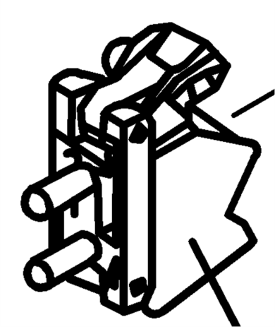
Пружинный замок
V21 (с 2003г, например, GZL M08 1059D):
017360 или
017380
VES (до 2003 г, например, GZL 308 1054):
017320
Посмотреть отличие продукции VES (до 2003 г) и V21 (после 2003 г)
Вернуться к окнам
В начало

Slide 93
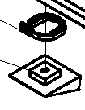
Запасные части для окна пластмассовые
Ответная часть пружинного замка (GZL)
                Внутренний элемент - Код 017322
                Внешний элемент - Код 017321
Вернуться к окнам
В начало

Slide 94
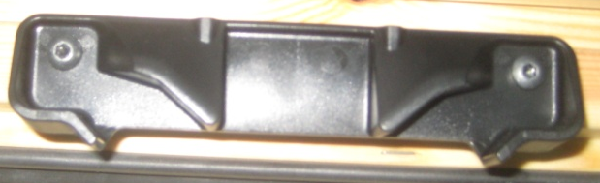
Запасные части для окна пластмассовые
Ответная замка (GGL)
              Код 025116
Одинаково подходит на окна V21 и VES
Вернуться к окнам
В начало

Slide 95
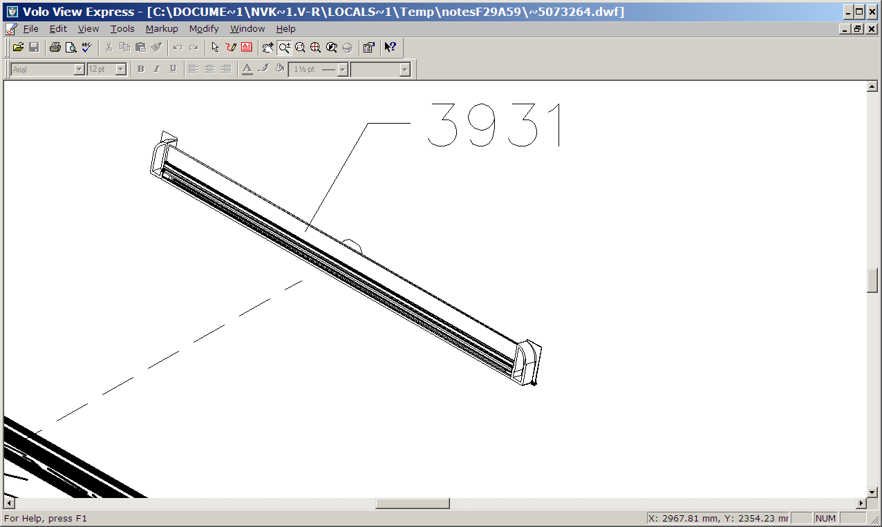
Запасные части для окна пластмассовые
Вентиляционное устройство (GZL)
C02 - 353653
C04 - 353653
F04 - 353653
F06 - 353653
M04 - 353652
M06 - 353652
M08 - 353652
M10 - 353652
P06 - 353652
P08 - 353652
S06 - 353652
S08 - 353652
Вернуться к окнам
В начало

Slide 96
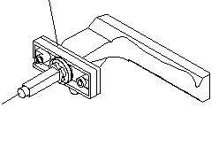
Запасные части для окна пластмассовые
Нижняя ручка окна GZL (для окон GZL 1059db)
            Код 028404
Вернуться к окнам
В начало

Slide 97
Запасные части для окна пластмассовые
Нижняя ручка окна GPL, GTL
Ручка без замка Код 028400
Ручка с замком Код 028401
Вернуться к окнам
В начало

Slide 98
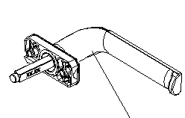
Запасные части для окна пластмассовые
Нижняя ручка окна GPU
Ручка без замка Код 028402
Ручка с замком Код 028403
Вернуться к окнам
В начало

Slide 99
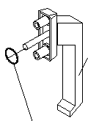
Запасные части для окна пластмассовые
Боковая ручка на окна GXL
Ручка без замка Код 028404
Ручка с замком Код 028405
Вернуться к окнам
В начало

Slide 100
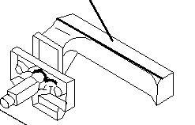
Запасные части для окна пластмассовые
Ручка на окна GDL (верхняя часть балкона), GEL
Ручка без замка Код 028406
Ручка с замком Код 028407
Вернуться к окнам
В начало

Slide 101
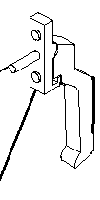
Запасные части для окна пластмассовые
Ручка на окна VEA/VEB
Ручка без замка Код 028410
Ручка с замком Код 028411
Вернуться к окнам
В начало

Slide 102
Запасные части для окна пластмассовые
Ручка на окна VFA/VFB
Ручка без замка Код 028412
Ручка с замком Код 028413
Вернуться к окнам
В начало

Slide 103
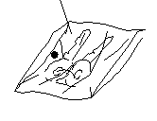
Ключи для замков на ручках
Комплект из 2-х ключей в упаковке
Подходит для окон GDL, GPL, GPU, GXL, VEA, VEB, VFA, VFB
          Код 028414
В начало

Slide 104
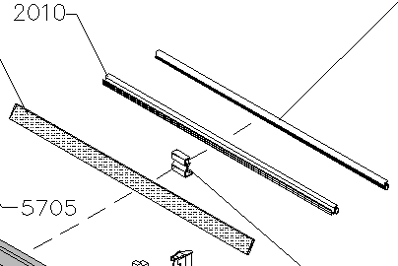
Держатель фильтра
V21 (с 2003г, например, GGL M08 3073G) - Алюминий
GZL, GGL, GGU, GPL:
C02, C04 760616С
F04, F06 760616F
M04, M06, M08, M10, M12 760616M
P06, P08, P10 760616P
S06, S08, S10 760616S
U04, U08, U10 760616U
В начало

Slide 105
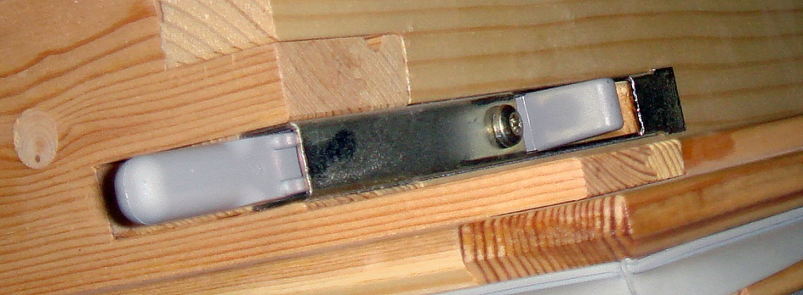
Щеколда
GZL, GGL, GGU:
010782
GHL, GPL, GPU, GTL:
010787 - подходит и к GZL, GGL, GGU
Перейти к запчасти «гнездо задвижки»
Вернуться к окнам
В начало

Slide 106
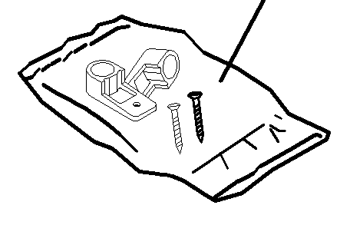
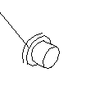
Гнездо задвижки
Комплект (2 гнезда, 2 шурупа):
350023
Одно гнездо задвижки:
010742 (010741 для размеров C02, F06)
Пластмассовое кольцо под щеколду:
010705
Перейти к запчасти «щеколда» (задвижка)
Вернуться к окнам
В начало

Slide 107
У клиента разбился стеклопакет
Для того, чтобы определить какой стеклопакет необходимо приобрести для замены, клиент должен переписать полностью код с оконной таблички
По коду определяется год производства окна и соответственно какой толщины стеклопакет был установлен на данном окне
Посмотреть как выглядит табличка
Определить год производства
Нужна ли прижимная рамка
Внимание для окон 102, 206 стеклопакеты С02 и F06 не подходят. Необходимо заказывать IPL 102 или 206
Код прижимной рамки
Список запчастей при замене на стеклопакет 65
В начало

Slide 108
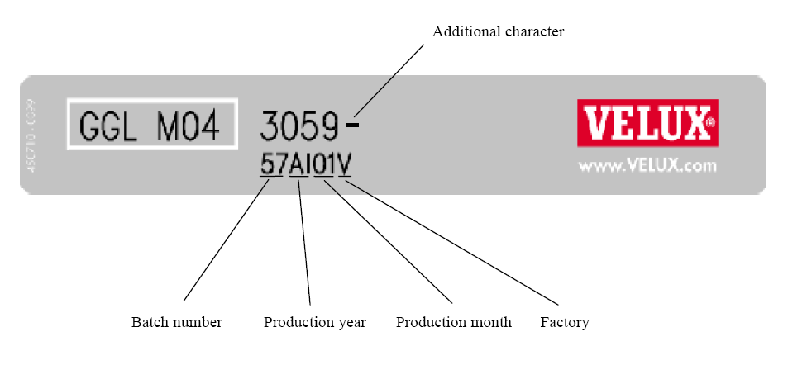
Window plate/ Оконная табличка
Дополнительный параметр
Номер партии
Год производства
Завод
Месяц производства
Вернуться к стеклопакетам
В начало

Slide 109
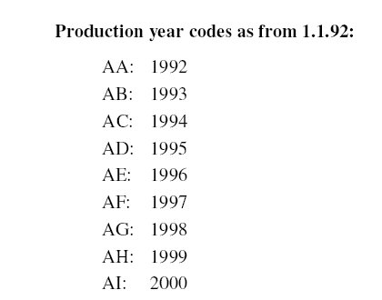
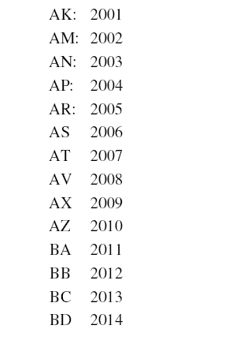
Production year/ Год производства
Внимание для окон 102, 206 стеклопакеты С02 и F06 не подходят. Необходимо заказывать IPL 102 или 206
Вернуться к стеклопакетам
В начало

Slide 110
Нужна ли прижимная рамка?
Стеклопакет | Толщина | Год производства | Замена на стеклопакет
--00 | 16 мм | 1991-2000 | IPL 0073G+IGR или IPL 0059+IGR
--54 | 16 мм | 1991-2000 | IPL 0073G+IGR или IPL 0059+IGR
--54 | 24 мм | 2001-2011 | IPL 0073G или IPL 0059
--54R | 24 мм | 2001-2011 | IPL 0073G или IPL 0059
--59 | 24 мм | 1991-2000 | IPL 0073G или IPL 0059
--59 | 24 мм | 2001-2011 | IPL 0073G или IPL 0059
Другие стеклопакеты | 24 мм | 1991-2011 | IPL 0073G или IPL 0059
Вернуться к стеклопакетам
В начало

Slide 111
Прижимная рамка IGR
Размер окна | Алюминиевые накладки | Медные накладки
C02 | IGR 102 3000 | IGR 102 3100
F06 | IGR 206 3000 | IGR 206 3100
M04 | IGR 304 3000 | IGR 304 3100
M06 | IGR 306 3000 | IGR 306 3100
M08 | IGR 308 3000 | IGR 308 3100
M10 | IGR 310 3000 | IGR 310 3100
P08 | IGR 408 3000 | IGR 408 3100
S06 | IGR 606 3000 | IGR 606 3100
S08 | IGR 608 3000 | IGR 608 3100
Вернуться к стеклопакетам
В начало

Slide 112
Список запчастей для замены на стеклопакет 65
Для окон с открыванием по центральной оси
Для окон с двойным открыванием
В начало

Slide 113
Список запчастей для замены на стеклопакет 65
Для окон с открыванием по центральной оси:
061031 - Понадобится 2 шт. Опора стеклопакета на 32 мм, устанавливается на существующую опору 24 мм
601902---- - Например, 601902M080. П-образный профиль (зависит от размера, и материала: алюминий/медь)
231406 - Понадобится 2 шт. Вспененный блок на рамку.
760827-- - Например, 760827M0. Нижняя накладка рамы над стеклопакетом (зависит от ширины окна, и материала: алюминий/медь)
760849-- - Например, 760849M0. Верхняя накладка (зависит от ширины окна, и материала: алюминий/медь)
Вернуться к стеклопакетам
В начало

Slide 114
Список запчастей для замены на стеклопакет 65
Для окон с двойным открыванием:
061031 - Понадобится 2 шт. Опора стеклопакета на 32 мм, устанавливается на существующую опору 24 мм
601902---- - Например, 601902M080. П-образный профиль (зависит от размера, и материала: алюминий/медь)
231406 - Понадобится 2 шт. Вспененный блок на рамку.
760827-- - Например, 760827M0. Нижняя накладка рамы над стеклопакетом (зависит от ширины окна, и материала: алюминий/медь)
760850-- - Например, 760850M0. Верхняя накладка (зависит от ширины окна, и материала: алюминий/медь)
Вернуться к стеклопакетам
В начало

Slide 115
Запасные части для окна. Уплотнители
Дополнительные уплотнители серого цвета
Уплотнитель «Мерседес» черного цвета
Уплотнитель «Елочка» черного цвета
Уплотнитель вентиляционного клапана
Моющийся фильтр
Расчет длины уплотнителей
В начало

Slide 116
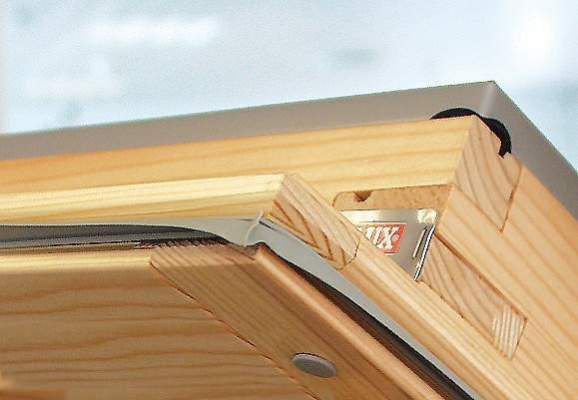
Запасные части для окна. Уплотнители
Дополнительный уплотнитель серого цвета
Подходит для окон GZL, GGL, GPL, GHL, GTL
Дополнительный уплотнитель одинаково подходит и на окна VES (до 2003 г) и V21 (после 2003 г)
C02, 102 675005C02
С04 675005C04
F04 675005F04
F06, 206 675005F06
M04, 304 675005M04
M06, 306 675005M06
M08, 308 675005M08
M10, 310 675005M10
P06 675005P06
P08, 408 675005P08
P10 675005P10
S06, 606 675005S06
S08, 608 675005S08
Вернуться к списку уплотнителей
В начало

Slide 117
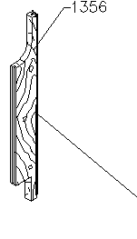
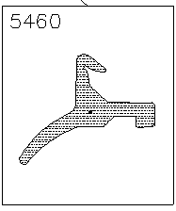
Запасные части для окна. Уплотнители
Уплотнитель «мерседес» черного цвета
Подходит для окон GZL, GGL, GPL, GTL, GIL
1 метр
      Код - 231065
Расчет длины уплотнителей
Вернуться к списку уплотнителей
В начало

Slide 118
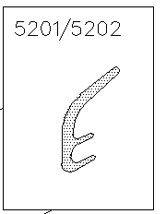
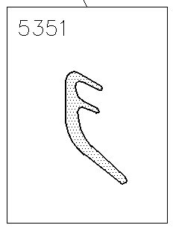
Запасные части для окна. Уплотнители
Уплотнитель «елочка» черного цвета
Подходит для окон GZL, GGL, GPL, GTL, GIL
1 метр
      Код - 231059
Расчет длины уплотнителей
Вернуться к списку уплотнителей
В начало

Slide 119
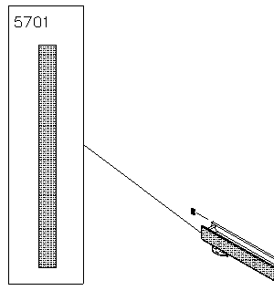
Запасные части для окна. Уплотнители
Уплотнитель вентиляционного клапана
Подходит для окон GGL, GPL, GTL, GXL, GDL, GEL
1 метр
      Код - 230123
Расчет длины уплотнителей
Вернуться к списку уплотнителей
В начало

Slide 120
Запасные части для окна. Уплотнители
Расчет длины уплотнителей
Название | Код | Длина на одно окно, м
 |  | C02/102 | F06/206 | M04/304 | M06/306 | M08/308 | M10/310 | P08/408 | S06/606 | S08/608
Уплотнитель "Мерседес" | 231065 | 0,76 | 1,16 | 0,96 | 1,16 | 1,38 | 1,56 | 1,33 | 1,16 | 1,38
Уплотнитель "Елочка" | 231059 | 1.6 | 2.26 | 2.26 | 2.46 | 2.68 | 2.86 | 3 | 3.18 | 3.4
Уплотнитель вент. клапана | 230123 | 0.44 | 0.55 | 0.65 | 0.65 | 0.65 | 0.65 | 0.81 | 1.01 | 1.01
Моющийся фильтр | 231314 | 0.5 | 0.61 | 0.73 | 0.73 | 0.73 | 0.73 | 0.89 | 1.09 | 1.09
Вернуться к списку уплотнителей
В начало

Slide 121
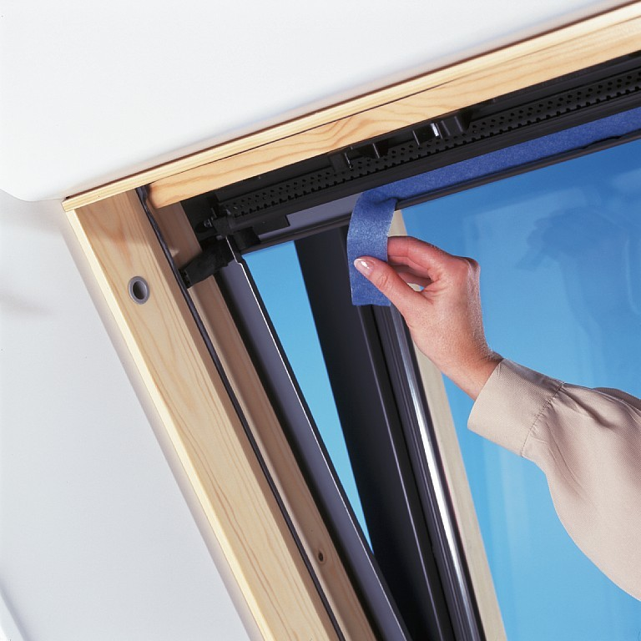
Запасные части для окна
Моющийся фильтр
Подходит для окон GGL, GGU, GPL, GPU, GTL, GXL
1 метр
Код - 231314
Расчет длины фильтра
Вернуться к списку уплотнителей
В начало

Slide 122
Запасные части для окна
Электрика
Интегра IO
управление на радио сигнале:
Трансформатор с кабелем питания окна Интегра IO
Мотор для окна Интегра IO
Ответная часть замка
Комплект крепежа мотора
Магнит для IO
Датчик дождя
Интегра IR
управление от инфракрасного сигнала :
Приемник инфракрасного сигнала IR
Трансформатор с кабелем питания окна Интегра IR
Мотор для окна Интегра IR
Ответная часть мотора для окна Интегра IR
Соединительная коробка
В начало

Slide 123

Запасные части для окна. Электрика
Трансформатор с кабелем питания окна Интегра IO
Подходит для окон GGL/GGU Integra ----21 (управление на радио сигнале)
          Код - 869030
В начало

Slide 124

Запасные части для окна. Электрика
Мотор для окна Интегра IO
Подходит для окон GGL/GGU Integra ----21 (управление на радио сигнале)
  Код – 869024 или 869025
В начало

Slide 125

Запасные части для окна. Электрика
Ответная часть замка
          Код - 860395
В начало

Slide 126

Запасные части для окна. Электрика
Комплект крепежа мотора
Подходит для окон GGL/GGU Integra ----21 (управление на радио сигнале)
          Код - 862085
В начало

Slide 127

Магнит
Подходит для окон GGL/GGU Integra ----21 (управление на радио сигнале) и мотора KMG 100
          Код - 869032
В начало

Slide 128

Датчик дождя
Подходит для окон GGL/GGU Integra ----21 (управление на радио сигнале)
Подходит для KMX 100, KMX 200
          Код - 869031
В начало

Slide 129

Запасные части для окна. Электрика
Приемник инфракрасного сигнала
Подходит для окон GGL/GGU Integra ----20 (управление от инфракрасного сигнала)
          Код - 860454
В начало

Slide 130

Запасные части для окна. Электрика
Трансформатор с кабелем питания для окна Интегра IR
Подходит для окон GGL/GGU Integra ----20 (управление от инфракрасного сигнала)
          Код - 860460
В начало

Slide 131

Запасные части для окна. Электрика
Мотор для окна Интегра IR
Подходит для окон GGL/GGU Integra ----20 (управление от инфракрасного сигнала)
          Код - 860465
В начало

Slide 132

Запасные части для окна. Электрика
Ответная часть мотора для окна Интегра IR
Подходит для окон GGL/GGU Integra ----20 (управление от инфракрасного сигнала)
          Код - 938836
В начало

Slide 133

Запасные части для окна. Электрика
Ответная часть мотора для окна Интегра IR
Подходит для окон GGL/GGU Integra ----20 (управление от инфракрасного сигнала)
          Код - 869006
В начало

Slide 134

Крышка двигателя KMX 200
Подходит для KMX 200
          Код - 833053
В начало

Slide 135

Консоль датчика дождя
Подходит для датчика дождя KLA 100 системы дымоудаления KFX
          Код - 863610
В начало

Slide 136
Запасные части для окон
Окно-балкон Cabrio
Балясины для перил
Пружины
В начало

Slide 137

Окно-балкон Cabrio
Балясины для перил
Код 023801
Код 023802
Код 023803
Код 023804
Код 023805
Код 023806
Код 023807
Комплект перила с балясинами
Код 099732
Код 023808
Вернуться к окнам
В начало

Slide 138

Пружины для окна-балкона Кабрио
GDL P19 3073GP1 033451
GDL P19 3059P1 033445
GDL P19 3060GP1 033455
Вернуться к окнам
В начало

Slide 139
Запасные части для оклада
Дренажный желоб
В начало

Slide 140

Дренажный желоб
Подходит для окладов EDS, EDW, EFS, EFW, EKS, EKW
      Код - 762045107
В начало

Slide 141
Запасные части для откоса
Крепеж
Наличники откоса
В начало

Slide 142

Крепеж для откосов
      Код - 790759
В начало

Slide 143


Наличники откоса
Верхний/нижний наличник (1 шт) -
Боковой наличник (1 шт)
      Код – 759523SK
      Код - 759525K10
В начало

Slide 144
Запасные части для электрооборудования
Электрооборудование окон Integra
Комплект крепежа мотора (подходит для KMG 100)
Цепь мотора (подходит для KMG 100)
Блок управления/трансформатор (подходит для KMX 100)
Датчик дождя (подходит для KMX 100, KMX 200)
Магнит IO
Крышка двигателя KMX 200
Консоль датчика дождя
В начало

Slide 145

Комплект крепежа мотора подходит для KMG 100
          Код 862085
В начало

Slide 146

Цепь мотора подходит для KMG 100
          Код 862096
В начало

Slide 147

Блок управления/трансформатор подходит для KMX 100
          Код 860985
В начало

Slide 148
Запасные части для штор
DFD
DKL
DML
DSL
FHC
FHL
MHL
MML, MSL
PAL
PML
RHL
RFL
RML
RSL
ZIL
В начало

Slide 149
Запасные части для штор DFD
Монтажный комплект
Упаковка фиксаторов шнура
В начало

Slide 150

Запасные части для штор DFD, DKL, RFL
Монтажный комплект
Подходит для штор DFD, DKL, RFL (slim line)
          Код 830108
Вернуться к шторам
В начало

Slide 151

Запасные части для DFD, DKL, FHL, RFL
Упаковка фиксаторов шнура
Подходит для штор DFD, DKL, FHL, RFL (не slim line)
          Код - 948513
Вернуться к шторам
В начало

Slide 152
Запасные части для штор DKL
Комплект торцевых заглушек ручки-планки
Монтажный комплект
Упаковка фиксаторов шнура
В начало

Slide 153

Запасные части для штор DKL, RFL
Комплект торцевых заглушек ручки-планки
Подходит для штор DKL, RFL (не slim line)
          Код 948445
Вернуться к шторам
В начало

Slide 154
Запасные части для штор DSL
Аккумуляторная батарея
Монтажный комплект
В начало

Slide 155

Запасные части для штор DSL
Аккумуляторная батарея
Подходит для штор DSL, RSL
          Код 833442
Вернуться к шторам
В начало

Slide 156

Запасные части для штор DSL, RSL
Монтажный комплект
Подходит для штор DSL, RSL
          Код 931992
Вернуться к шторам
В начало

Slide 157
Запасные части для штор FHC
Монтажный комплект
В начало

Slide 158

Запасные части для штор FHC, FHL
Монтажный комплект
Подходит для штор FHC, FHL (slim line)
          Код - 830200
Вернуться к шторам
В начало

Slide 159
Запасные части для штор FHL
Монтажный комплект
Упаковка фиксаторов шнура
В начало

Slide 160
Запасные части для маркизета
Комплект крючков
В начало

Slide 161

Комплект крючков для маркизета
Подходит для маркизетов MHL, MIE
      Код - 831757
Вернуться к шторам
В начало

Slide 162

Установочный фиксатор
Подходит для маркизетов MML, MSL
      Код 86322251
      86322351
Вернуться к шторам
В начало

Slide 163
Запасные части для жалюзи PAL
Ползунок боковой направляющей
Монтажный комплект Р-08
Монтажный комплект P-05
Шнур-держатель, нижняя часть
Упаковка боковых контроллеров
Упаковка торцевых муфт
Упаковка направляющих
В начало

Slide 164

Запасные части для жалюзи PAL
Ползунок боковой направляющей
Подходит для жалюзи PAL (не slim line)
          Код 842795
Вернуться к шторам
В начало

Slide 165



Запасные части для жалюзи PAL
Монтажный комплект P-08
Подходит для жалюзи PAL (slim line)
          Код 830186
Вернуться к шторам
В начало

Slide 166

Запасные части для жалюзи PAL, PML
Монтажный комплект Р-05
Подходит для жалюзи PAL, PML (не slim line)
          Код 830131
Вернуться к шторам
В начало

Slide 167

Запасные части для жалюзи PAL, PML
Шнур-держатель, нижняя часть
Подходит для жалюзи PAL, PML
          Код - 948477
Вернуться к шторам
В начало

Slide 168

Запасные части для жалюзи PAL
Упаковка боковых контроллеров
Подходит для жалюзи PAL (slim line)
          Код - 948589
Вернуться к шторам
В начало

Slide 169


Запасные части для жалюзи PAL, PML
Упаковка торцевых муфт
Подходит для жалюзи PAL, PML
          Код - 948460
Вернуться к шторам
В начало

Slide 170

Запасные части для жалюзи PAL, PML
Упаковка направляющих
Подходит для жалюзи PAL, PML (не slim line)
          Код - 830140
Вернуться к шторам
В начало

Slide 171
Запасные части для жалюзи PML
Монтажный комплект P-05
Шнур-держатель, нижняя часть
Упаковка торцевых муфт
Упаковка направляющих
В начало

Slide 172

Запасные части для штор RHL
Комплект крючков
Подходит для штор RHL
          Код 931491
Вернуться к шторам
В начало

Slide 173
Запасные части для штор RFL
Комплект торцевых заглушек ручки-планки
Монтажный комплект
Упаковка фиксаторов шнура
В начало

Slide 174
Запасные части для штор RSL
Аккумуляторная батарея
Монтажный комплект
В начало

Slide 175
Запасные части для москитной сетки
Монтажный комплект 2 (ZIL)
Монтажный комплект 3 (ZIL)
Комплект деталей нижней планки
В начало

Slide 176

Запасные части для москитной сетки
Монтажный комплект 2
Подходит для москитных сеток ZIL 0000Z
      Код – 931680 или 931677
Вернуться к москитной сетке
В начало

Slide 177

Запасные части для москитной сетки
Монтажный комплект 3
Подходит для москитных сеток ZIL 0000Z
      Код – 849891
Вернуться к москитной сетке
В начало

Slide 178

Запасные части для москитной сетки
Комплект деталей нижней планки
Подходит для москитных сеток ZIL 0000Z
      Код – 948474
Вернуться к москитной сетке
В начало

Slide 179
Запасные части для рольставен
Ручка управления (SCL)
Опора боковой направляющей
Нижняя опора
Мотор для рольставен
Пластиковый концевой держатель
Уплотнитель нижней рельсы
Уплотнитель верхней планки
Установочный комплект Н для рольставен SCL
Установочный комплект I для рольставен SCL
Установочный комплект M для рольставен SCL
В начало

Slide 180

Запасные части для рольставен
Ручка управления
Подходит для рольставен SCL
    ZCZ 171 – ручка-стержень длиной 80 см
    ZCZ 175 – ручка-стержень длиной 90 см
    ZCZ 176 – ручка-стержень длиной 1,4 м
    ZCZ 177 – ручка-стержень длиной 1,7 м
Вернуться к рольставням
В начало

Slide 181


Запасные части для рольставен
Опора боковой направляющей, алюминий
Подходит для рольствень SCL, SML, SSL
    Левая, если смотреть снаружи
                M06, P06, S06 - 9467683406
                M08, P08, S08 - 9467683408
    Правая, если смотреть снаружи
                M06, P06, S06 - 9467743406
                M08, P08, S08 - 9467743408
Вернуться к рольставням
В начало

Slide 182

Запасные части для рольставен
Нижняя опора, алюминий
Подходит для рольствень SCL, SML, SSL
                M04, M06, M08, M10 - 94676951M
                P04, P06, P08, P10 - 94676951P
                S06, S08, S10 - 94676951S
Вернуться к рольставням
В начало

Slide 183


Запасные части для рольставен
Мотор для рольставен
Подходит для рольствень SML
          Код - 862210
Подходит для рольствень SSL
                Код - 863678
Вернуться к рольставням
В начало

Slide 184


Запасные части для рольставен
Пластиковый концевой держатель
Подходит для рольставен SML, SSL 0000e
        Левый изнутри
          Код - 93737851
        Правый изнутри
          Код - 937575
Вернуться к рольставням
В начало

Slide 185
Запасные части для рольставен
Уплотнитель нижней рельсы
Подходит для рольставен SCL, SML, SSL
          F04, F06, F08 - 9467762
          M04, M06, M08, M10 - 9467763
          P04, P06, P08, P10 - 9467764
          S06, S08, S10 - 9467766
Вернуться к рольставням
В начало

Slide 186
Запасные части для рольставен
Уплотнитель верхней планки
Подходит для рольставен SCL, SML, SSL
          F04, F06, F08 - 9373812
          M04, M06, M08, M10 - 9373813
          P04, P06, P08, P10 - 9373814
          S06, S08, S10 - 9373816
Вернуться к рольставням
В начало

Slide 187

Запасные части для рольставен
Установочный комплект H для рольставен SCL
                Код - 937434
Вернуться к рольставням
В начало

Slide 188

Запасные части для рольставен
Установочный комплект I для рольставен SCL
                Код - 937435
Вернуться к рольставням
В начало

Slide 189

Запасные части для рольставен
Установочный комплект M для рольставен SCL
                Код - 937611
Вернуться к рольставням
В начало

Slide 190


Продукция VES (производство до 2003 г) и
V21 (производство с 2003 г)
Более глубокая установка в кровлю у окон V21 (c 2003 г)
VES ( 2003 г)
V21 (с 2003 г)
Различия в кодах
55
66
78
94
114
134
Код ширины VES (до 2003 г)
1
2
3
4
6
8
C
F
M
P
S
U
Код ширины V21 (с 2003 г)
В начало

